Slide 1


Formation 3 :
Evaluation du
modèle

Slide 2
Introduction au ML
Preprocessing
Split en train/test
Plan :
Entraînement du modèle
Evaluation et amélioration

Slide 3
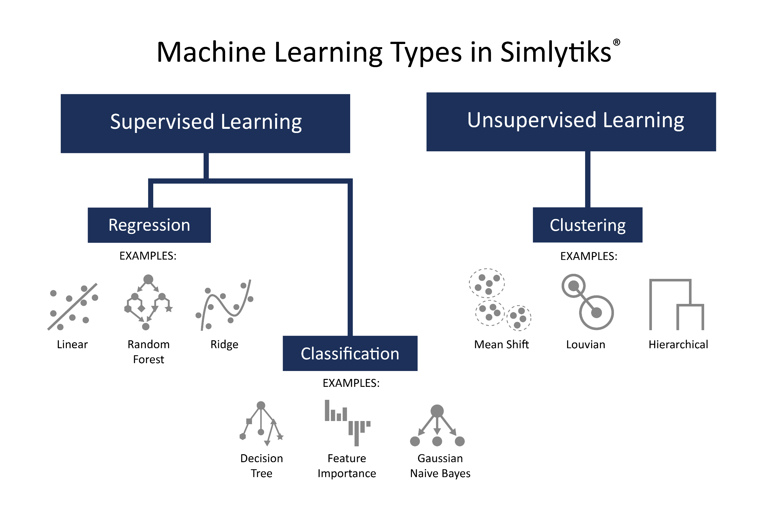

Slide 4
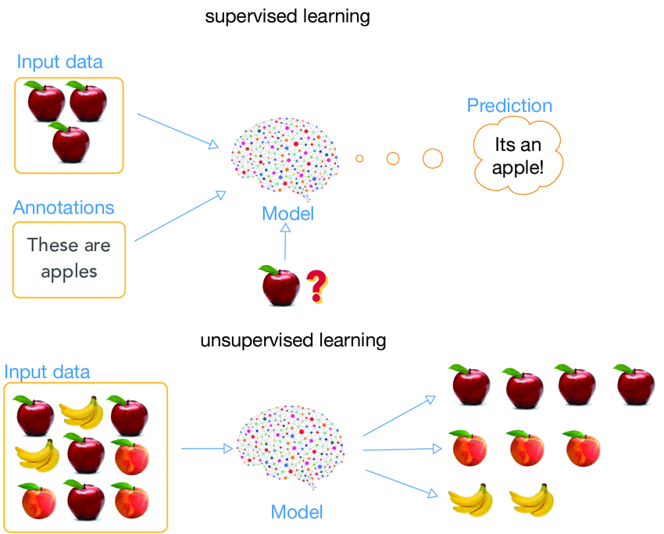

Slide 5
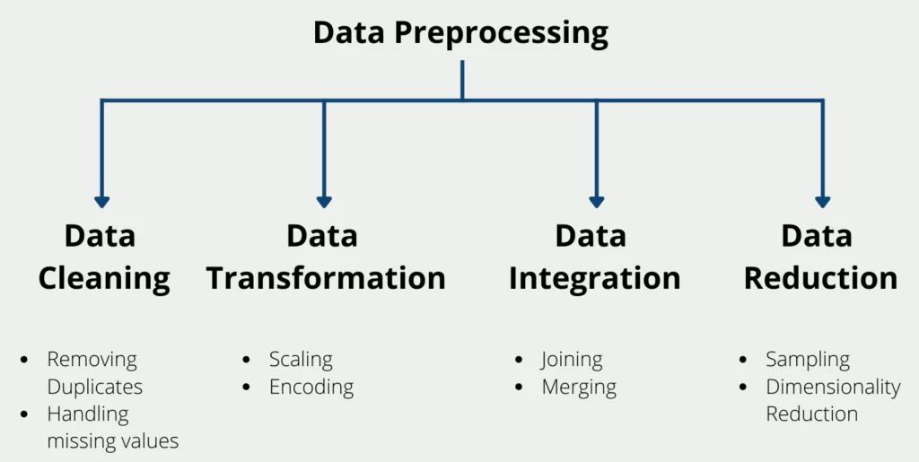
L’étape la plus importante du ML :

Slide 6
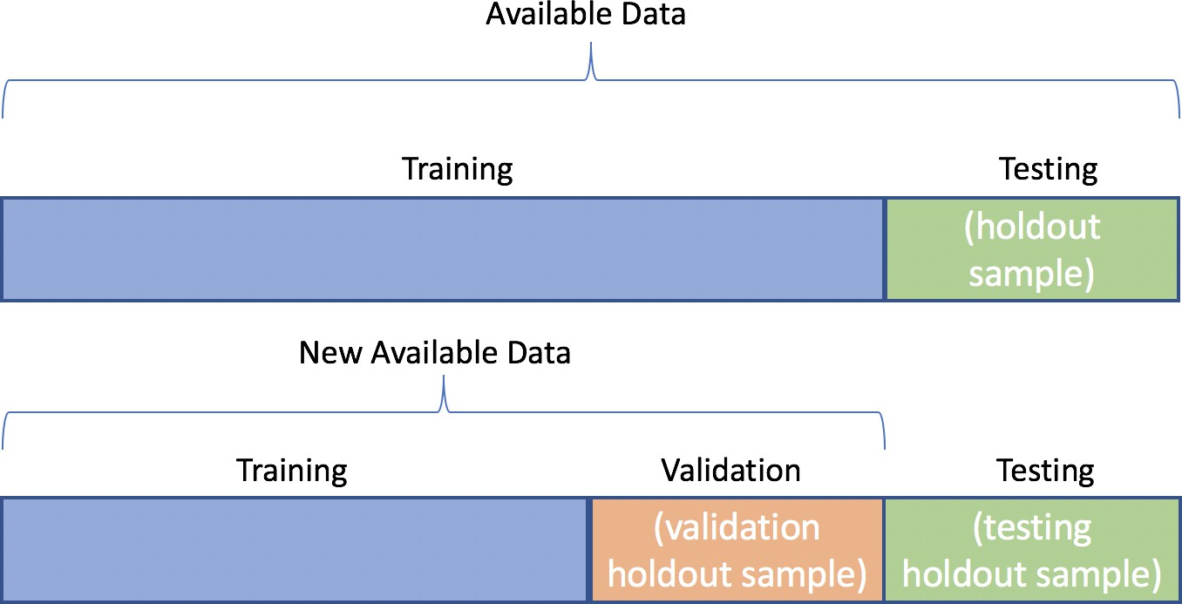
Training set vs Test set

Slide 7


Slide 8
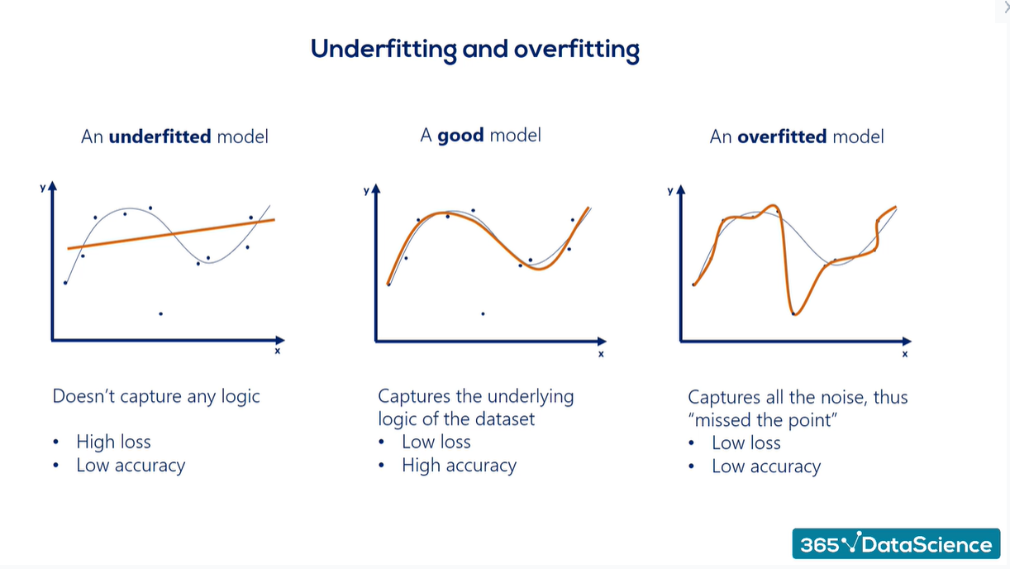
Underfitting et Overfitting

Slide 9



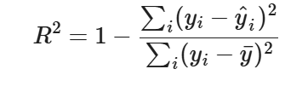
Evaluer un modèle de régression :

Slide 10
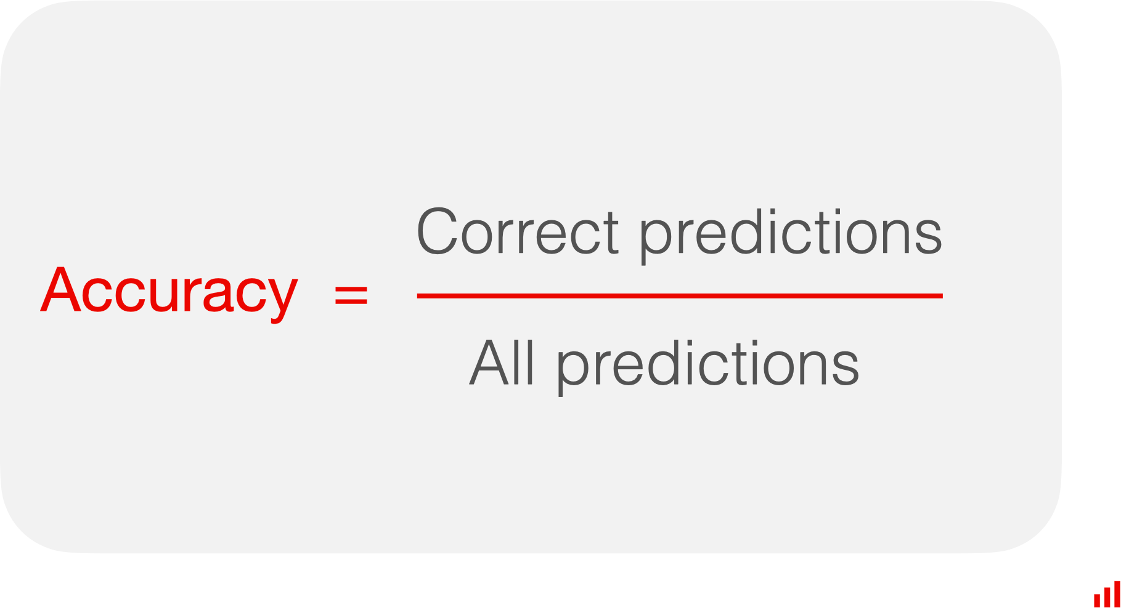
Evaluer un modèle de classification : accuracy

Slide 11
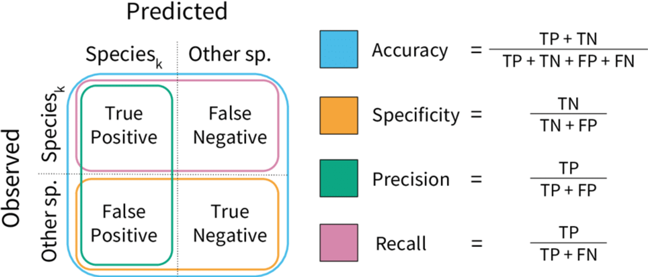
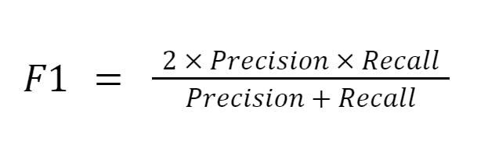

Slide 12
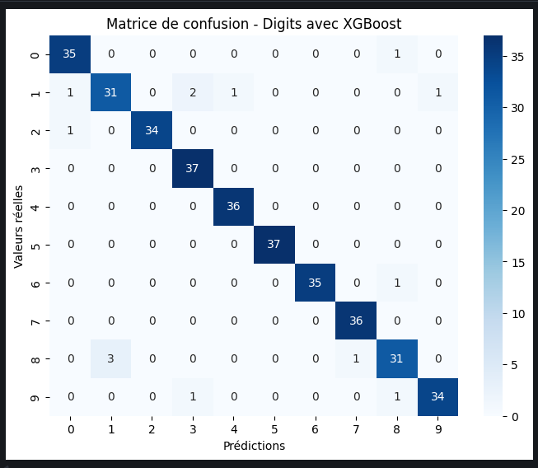
Confusion Matrix

Slide 13


A vous de jouer !

